Slide 1
多云时代数据管理的挑战和应对
Security Level:

Slide 2



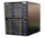
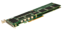






企业数据管理关键诉求
CLOUD
ENTERPRISE
场景1: 传统数据中心
1. 避免厂商绑定，降低异构存储管理复杂度
2. 快速接入云平台及企业应用，发放存储资源
3. 跨厂商存储数据发放、复制和迁移
场景2: 多云场景
基于安全考虑的数据跨云保护
基于成本考虑的数据跨云流动
云上云下数据统一管理
跨云应用联动，数据分析
Plug-in
Plug-in
IT Integration
Plug-in
Plug-in
Plug-in
Plug-in
Plug-in
libStorage
Cinder
60+ Drivers
Manila
10+ Drivers
OceanStor DJ
RexRay
Ceph
Cinder
60+ Drivers
Manila
10+ Drivers
Swift
CoprHD
RexRay
ViPR
Ceph
Swift
DJ
others
RexRay
libStorage
Ceph
Cinder
60+ Drivers
Manila
10+ Drivers
Swift
CoprHD
OceanStor DJ
Local Storage
SAN
NAS
NVMeof
Scale-Out
Cloud
Hot data
Warm data
APP
VM
VM
Cold data
Frozen data
VM
VM
VM
VM
Virtualization Layer
APP
VM
VM
APP
VM
VM
Virtualization Layer
Virtualization Layer
Virtualization Layer
APP
VM
VM
Virtualization Layer
On-Premise
Private Cloud
Public Cloud

Slide 3


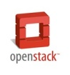




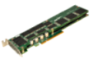

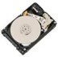



OpenSDS：开放安全的数据管理，助力数据跨云流动
安全无忧的数据生命周期管理：连接数据的过去、现在与未来，实现数据的端到端全生命周期管理，最大程度保障数据安全。
极致体验的多云数据管理：实现跨传统数据中心，公私有云间的数据统一管理和自由流动，实现数据的高效利用和用户的极致体验。
Plug-in
Plug-in
Plug-in
Plug-in
Plug-in
Plug-in
Plug-in
IT Integration
API
CONTROLLER
Discovery, Pooling, Lifecycle, Data Protection
OpenStack
Drivers
OpenSDS native
Other Drivers
Local Storage
SAN
NAS
NVMeof
Scale-Out
Private Clouds
Data Center
Private Cloud
Public Cloud

Slide 4




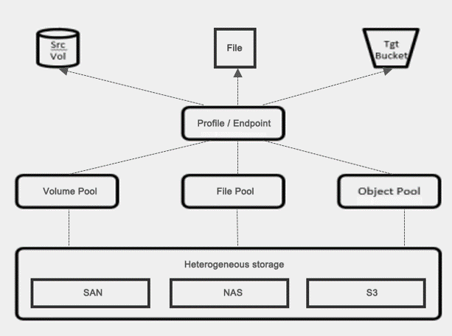
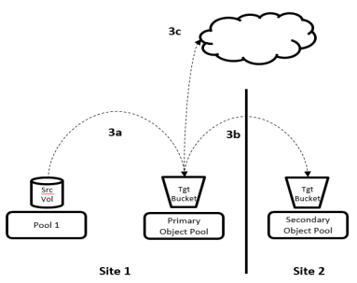
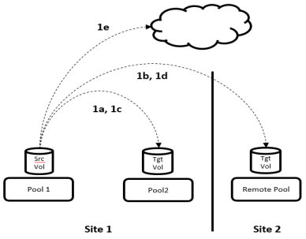
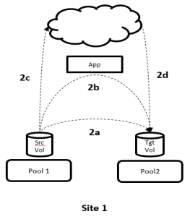
OpenSDS：安全无忧的数据生命周期管理
连接数据的过去、现在与未来，从数据的产生、保护、流动到消亡，构建端到端的数据全生命周期管理，最大程度保障客户数据的安全。
CLOUD
ENTERPRISE
Plug-in
Plug-in
Plug-in
Plug-in
Plug-in
Plug-in
Plug-in
Plug-in
数据发放
数据保护
数据复制
数据迁移

Slide 5
异构资源发放方案
❶ 基本操作（阵列注册，资源发放…）
阵列注册
后端服务自动发现
异构后端支持
资源发放
统一资源描述，不感知后端差异
基于Swordfish的Policy
秒级快速发放
Host
Access Protocol Replication Policy QoS Policy etc...
OpenSDS
OpenSDS
Profile1
Profile2
Dorado
Cinder
az1
az2

Slide 6
北向生态对接方案
❹ OpenStack生态对接
❺ Kubernetes生态对接
Host
Host
OpenSDS
Kubernetes cluster
Host
OpenStack (Single node)
OpenSDS CSI plugin
Claim volume
OpenSDS
Attach to node
Ceph
OpenSDS Cinder Compatible API Plugin
Pod
Read/Write
Backend Storage
Backend Storage
az1
az2
通过Cinder Compatible API插件，无需修改OpenStack各组件（Nova, Keystone, Glance等）代码，实现与OpenStack生态的无缝对接。
作为首批支持CSI标准的存储控制器，OpenSDS天然支持
容器（Kubernetes）存储场景下的资源发放和管理特性。

Slide 7
多类数据复制方案
❷ 阵列复制
❸ 主机复制
OpenSDS
Host
OpenSDS
Host
Host
OpenSDS
OpenSDS
OpenSDS
OpenSDS
DRBD
Replication
DRBD
Dorado1
Dorado2
LVM1
LVM2
az1
Replication
az2
az1
az2
OpenSDS通过提供阵列复制和主机复制两种可选的企业级数据保护特性，实现云原生环境中用户数据的高可靠，同时在遭遇数据灾难时保证数据的快速恢复和业务的连续性。

Slide 8



OpenSDS：极致体验的多云数据管理
基于用户业务述求、成本和安全等方面的考虑，实现基于策略驱动的数据跨云自由流动和统一管理，助力客户在传统数据中心和公私有云间实现数据的高效利用和极致的用户体验。
X
X
Standard Interface
S3
X
X
X
X
X
Local Storage (Object)
X
Other Clouds
发布点：OpenSDS BALI(2018.12.30)

Slide 9
多云数据统一管理方案
OpenSDS
Data Pool：异构云存储服务接入，实现多云数据的资源池化。
Policy Engine：基于用户自定义策略的跨云数据流动，
并和大数据平台关联。
Data Director：跨云数据流动基础能力，包含复制，迁移等。
MetaData Management：基于元数据实现多云间数据的统一管理。
SERVICE API
S3 Object
MULTI-CLOUD DATA ENGINE
Data Pool
Policy Engine
Data Director
Metadata
Management
DOCK – STORAGE DRIVERS
Shared Storage
Local Object
AWS S3
Azure Blob
Others

Slide 10
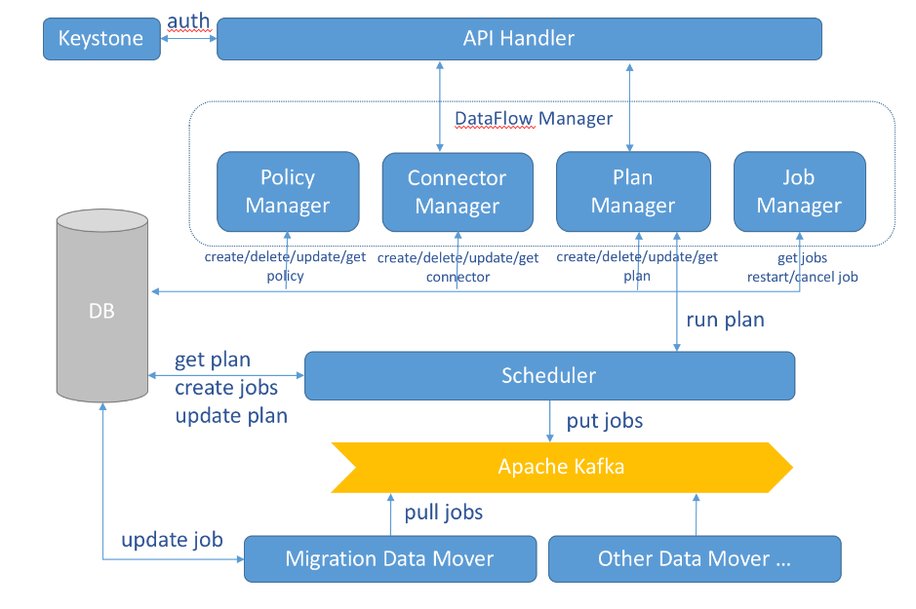
多云数据流动方案
API Handler 对用户请求进行认证和转发.
Dataflow Manager 接收API Handler转发的请求，进行业务逻辑处理和响应。
Scheduler 根据policy设置进行调度，产生数据流动任务，并将任务发送给kafka。
DataMover 从kafka接收任务，完成数据流动。
不同类型的流动任务，DataMover有对应的plugin进行处理。
Job Manager提供查询任务状态的接口。

Slide 11
持续增强OpenSDS数据生命周期管理和多云数据管理能力
2017H2
ZEALAND
Storage For Kubernetes
Kubernetes FlexVolume
Vol CRUD
Standalone Cinder Integration
CSI Support
Ceph, LVM
2018H1
ARUBA
Storage LifeCyecle Management
OpenStack
Replication Array-Based, Host-Based
Dashboard
Virtual Pools
Storage Profiles
NVMeoF preview
Enumeration
Block Storage
Ceph
LVM
IBM: XIV, Storwize, SVC
Huawei: Dorado
2018H2
BALI Multi-Cloud Data Management
Data Migration Offline, Online*
Multi-OpenStack
S3 Object
Multi-Cloud Engine
NVMeoF
Storage Groups Snapshots, Replication
Monitoring
CSI Mesos*, Docker*
Swordfish Dell-EMC, NetApp
2019H1 CAPRI Data Intelligence
Analytics
Lifecycle
Data Protection
File Share
2019H2
++
Performance
Optimization
Tiering
Security
Sharing
Networking
SCM
ARUBA：已发布，主要应对场景1诉求，实现数据生命周期管理方案初步建设。
BALI：开发中，主要应对场景2诉求，实现多云数据管理的初步建设。
后续版本：基于ARUBA和BALI，在两类诉求上持续演进。
已发布
开发中

Slide 12
OpenSDS Bali Demo演示

